Slide 1
C dili ile yapısal programlama
İlhan ÖZKAN, Elektronik Yüksek Mühendisi Mayıs 2020

Slide 2
yapısal (structural) programlama nedir?
Yapısal programlama, ana fonksiyondan başlayarak tanımlanan fonksiyonların birbirlerini çağırmasıyla yapılır.
Programın ana çerçevesi:
İlk olarak Ana fonksiyon (main function) tanımlanır.
Her bir fonksiyonda önce veri yapıları (data structure) tanımlanır
Sonra bu veri yapılarını işleyen kontrol yapıları kodlanır. (procedure and function)
Yapısal programlamada veri ile bunu işleyen yapılar birbirinden ayrıdır.
Veri yapıları (data structures) yada yeni ismiyle koleksiyonlar (collections);
Değişken (variable), Dizi (array), Liste (list), Yığın (stack), Kuyruk (queue), Ağaç (tree), Sözlük (dictionary).
Günümüzde XML Belgesi (XML document), Nesne Grafiği (Object Graph), Veri Seti (Dataset)
Kontrol yapıları (control strructures);
if, if else
switch, case
do, while, for
continue, break, goto, return
OKUNAKLILIK ÇOK YÜKSEK! GOTO talimatı Yok.

Slide 3
Yapısal programlama: Ardışık işlem ve kontrol işlemleri
Ardışık İşlemler (sequential operations); Program akışı, biri bitince sonraki icra edilecek şekilde devam eder.
Tanımlamalar (declarations): int yas,boy; float bedenkitleindeksi,kilo;
İfadeler (expressions): Sabit, değişken ve operatör içeren sözdizimleri bedenkitleindeksi=kilo/(boy*boy); cevre=2.0*3.14*r;
Giriş/çıkış işlemleri (input/output operations): printf("%d",output); scanf("%d",&input);
Kontrol İşlemleri (control operations); Program akışı, sırayla icra edilmeyecek şekilde devam eder.
Duruma göre seçimler (conditional choices): if (i>0) a=3; if (i>0) a=3 else a=2; switch (operator) { };
İlişkisel Döngü (relational loops): while (i++<10) a=3*i; do a=3*i; while (i++<10); for (i=1; i<=10; i++) a=3*i;
Dallanmalar (jumps): int samplefunc(int n) { inf f=1; if (n<1) return f; for (int i=1; ; i++) { if (i%2) continue; f=f*i;if (i==n) break; }; return f; }

Slide 4
KONROL YAPILARI
DO , WHILE ve break

Slide 5
TEKRAR SAĞLAYAN KONTROL YAPILARI:DÖNGÜLER (LOOPS)
İşlemciler iyi bir sayıcıdır. CPU içindeki kaydediciler (registers) sayma işlevini bir çok matematiksel işlemi yapmak için de kullanılır.
Program akışında belli problemlerin çözümünde, gerçekleştirilen belli adımların tekrarlanması sonucu gidilir. Bu tip problemler şimdiye kadar olan yöntemlerle yapılırsa, tekrar tekrar aynı kodu yazmak zorunda kalırız.
İlk konularda da söylendiği gibi, iyi bir algoritma problemi olabilecek en kısa adımda ve en etkili biçimde çözebilendir.
talimatları (statement) tekrar tekrar icra etmek için döngü (loop) talimatlarını (do, while, for) kullanırız.

Slide 6
TEKRAR SAĞLAYAN KONTROL YAPILARI
Ekrana 10 defa programcının adını yazan algoritmayı yapınız
BAŞLA
YAZ "İLHAN"
YAZ "İLHAN"
YAZ "İLHAN"
YAZ "İLHAN"
YAZ "İLHAN"
YAZ "İLHAN"
YAZ "İLHAN"
YAZ "İLHAN"
YAZ "İLHAN"
YAZ "İLHAN"
DUR

Slide 7
SAYAÇ KONTROLÜ
Yapılacak tekrar miktarının bilindiği durumlarda döngü, bir sayaç (counter) kullanarak tasarlanabilir. Sayaç aslında tekrar edilme işleminin ne kadar yapıldığını tutan bir değişkendir.
Bu amaç için tanımlanan değişkenler, döngü sayacı (loop counter) olarak bilinir;
Döngü sayacına bir atama ifadesiyle ilk değer verilir.
Döngü sayacının değerinin sınır değere gelip gelmediği kontrol edilir.
Döngünün gövdesinin her çalışmasından sonra, sayacın değeri artırma ya da eksiltme işlemi ile değiştirilir.
Bu tip bir döngüyü oluşturmak için şimdiye kadar verilen komutlara GİT (GOTO/JUMP TO) komutu eklenecektir.
Genellikle tamsayı olarak seçilen bir sayaç (counter) değişkeni tanımlanır.

Slide 8
SAYAÇ KONTROLÜ şablonu
BAŞLA
Sayac=<başlangıç değeri>
<tekrarlanacak talimat1>
<tekrarlanacak talimat2>
<tekrarlanacak talimat3>
<tekrarlanacak talimat4>
…
<tekrarlanacak talimatN>
Sayac=Sayac + | - <artma ya da azalma miktarı>
EĞER sayaç > | < | >= | <= | = <bitiş değeri> İSE GİT ADIM 3
DUR
Sayaç başlangıç değeri döngüye girmeden verilir
Döngü içinde sayaç güncellenir.
döngü içerisinde şart kontrol edilir; istenilen sınır değere ulaşılmamış ise döngüye başlanan ifadeye giden GİT komutu verilir.

Slide 9
SAYAÇ KONTROLÜ Akış Diyagramı
A
Sayaç=Başlangıç Değeri
B
C dilinde,
Akışın B Noktasına Karşılık gelen gidilecek talimatın (statement) başına bir etiket (label) konulur.
Etiketli yere gitmek için goto saklı kelimesi kullanılır.
talimat1 (statement1); talimat2 (statement2);
…
talimatN (statementN);
Sayaç=Sayaç+Artım yada Sayaç=Sayaç-Eksiltme;
Sayaç İstenilen Değere Ulaştı mı?
Hayır
C

Slide 10
SAYAÇ KONTROLÜ ÇALIŞMASI
Başla
Sayaç=0
Programcı adını ekrana 10 kere yazan algoritmayı ve akış diyagramını yapınız.
C dilinde sayaçlar genellikle sıfırdan başlatılır.
«ProgramcıAdı»
Sayaç=Sayaç+1
Sayaç <10
Evet
Bitir

Slide 11
SAYAÇ KONTROLÜ ÇALIŞMASI ALGORİTMA VE UYGULAMA
Algoritma:
BAŞLA
Sayac=0
YAZ "ILHAN"
Sayac=Sayac+1
EĞER Sayac<10 İSE GİT Adım 3
DUR
#include <stdio.h>
#define PROGRAMCIADI "ILHAN"
void main()
{
int sayac=0;
Basla:
printf("%s\n",PROGRAMCIADI);
sayac=sayac+1;
if (sayac<10) goto Basla;
return;
}
Etiketlere de kimlik verilirken değişken kimliklendirme kuralları geçerlidir!

Slide 12
KARŞILAŞTIRMA
Buradaki Döngü: Mantıksal olarak 5 satır ancak fiziksel olarak 40 satırdır
#include <stdio.h>
#define PROGRAMCIADI "ILHAN"
void main()
{
printf(PROGRAMCIADI); //1
printf(PROGRAMCIADI); //2
printf(PROGRAMCIADI); //3
printf(PROGRAMCIADI); //4
printf(PROGRAMCIADI); //5
printf(PROGRAMCIADI); //6
printf(PROGRAMCIADI); //7
printf(PROGRAMCIADI); //8
printf(PROGRAMCIADI); //9
printf(PROGRAMCIADI); //10
return; //11
}
#include <stdio.h>
#define PROGRAMCIADI "ILHAN"
void main()
{
int sayac=0; //1
Basla: //Etiket icra edilemez!
printf(PROGRAMCIADI); //2-6-10-14-18-22-26-30-34-38
sayac=sayac+1; //3-7-11-15-19-23-27-31-35-39
if (sayac<10) //4-8-12-16-20-24-28-32-36-40
goto Basla; //5-9-13-17-21-25-29-33-37
return; //41
}
Notes:
mantıksal olarak 5 satır (logical sequences-statements), ancak fiziksel olarak 40 satırdır (physical sequences).

Slide 13
İzleme (trace)
Özellikle döngü içeren kodlarda istenilen sayı kadar işlemin yapılıp yapılmadığı izleme (trace) yapılarak anlaşılabilir.
İzleme yapıldığında;
Sayacın değişimleri,
Yapılan işlemlerdeki konsol çıktıları,
Diğer değişkenlerin aldığı değerler gözlemlenebilir (watch).
Genellikle çalıştırma anındaki yazılım hataları, bug olarak adlandırılır.
Yazılım hatalarını araştırmak için «debug» modunda derlemenin yapılması gerekir. İzleme (trace) bu modda yapılır.

Slide 14
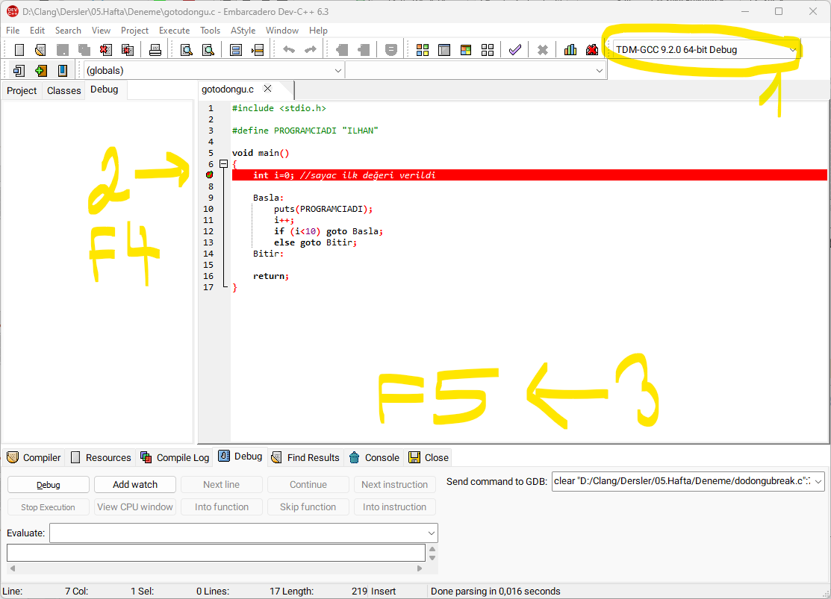
İzleme (trace) –devc++
İlk Önce Derleme Modu «Debug Mode» Seçilmelidir.
F4 ile izlemeye başladığında kırılma noktası (breakpoint) işaretlenir.
F5 ile izleme başlatılır.

Slide 15
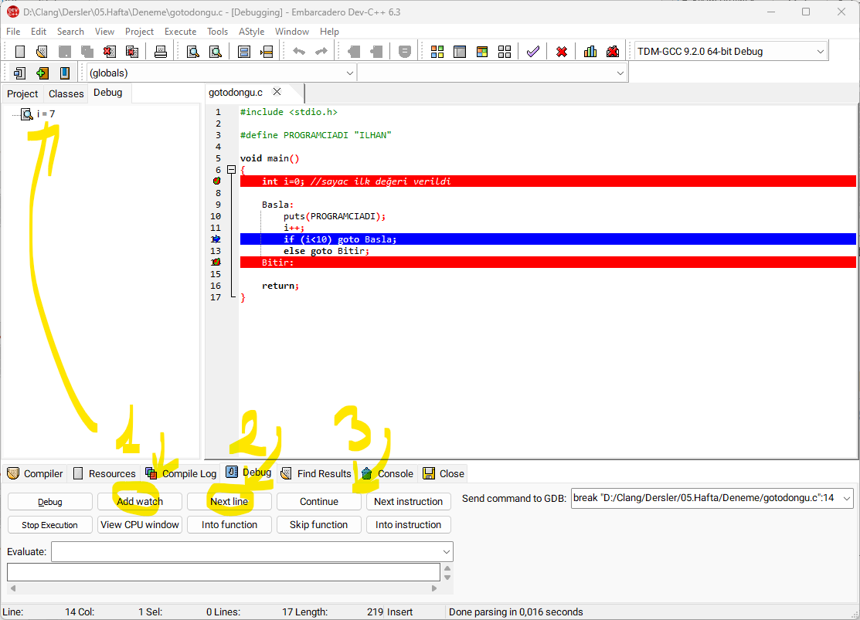
İzleme (trace) –devc++
Debug başladıktan sonra gözlemlenecek değişkenler «Add watch» ile eklenir
Bulunulan satır icra edildikten sonraki satır «Next Line» ile icra edilir.
Bir sonraki kırılma noktasına kadar icra için «Continue» seçilir.

Slide 16
Whıle ve DO..whıle döngüleri
1968 Yılında Edsger W. Dijkstra GOTO/JUMP TO ifadelerini zararlı olarak ilan edilmiştir.
Yapısal programlamada GOTO kullanılmaz.
C dilinde kullanılmasının nedeni, düşük düzey assembly yada makine kodu yazılmasını desteklemektir.
GOTO kullanmamak için; while, do..while ve for olmak üzere talimatları (statements) yapısal programlamayı karşılayacak şekilde C diline eklenmiştir.

Slide 17
whıle talimatı (STATEMENT)
while (koşul)
KoşulDoğruİseİcraEdilecekTEKTalimat;
while (koşul)
{ //DÖNGÜ Bloğu
İcraEdilecektalimat1;
İcraEdilecektalimat2;
//...
İcraEdilecektalimatN;
} //DÖNGÜ Bloğu Bitişi
Bu döngüde; kosul ifadesi test edilir. DOĞRU/SIFIRDANFARKLI/EVET olduğu sürece KoşulDoğruİseİcraEdilecekTEKTalimat çalıştırılır.
Birden fazla talimat icra edilecekse blok içine alınır.
Sayaca ilk değer while talimatı öncesi yine verilir.
Artırma veya eksiltme ifadesi blok içinde yer alır.
Klasik Döngüdeki GOTO ve IF talimatlarından kurtulmuş olduk.

Slide 18
Whıle akışı
A
While Koşul Kontrolü
A: While Döngüsü Başlangıcı
Koşul, döngü bloğunun her yinelemesi öncesinde test edilir. Doğrulanırsa yinelemeye devam edilir.
Döngü bloğu icra edilmese de koşul en az 1 kez kontrol edilir.
B: While Döngüsü Bitişi
Koşul Yanlış/Hayır/ Sıfır İse
Koşul Doğru/Evet/ Sıfırdan Farklı ise Yineleme (Iteration)
While koşul ifadesinden sonraki talimat (statement) yada döngü bloğu icra edilir.
B

Slide 19
Whıle örneği
#include <stdio.h>
int main()
{
int i=0; //1
while (i<5) { //2-5- 8-11-14-17
i=i+1; //3-6- 9-12-15
printf("%d.ILHAN\n", i); //4-7-10-13-16
}
return 0 ; //18
}
/*
İcra sırası i ÇIKTI ACIKLAMA
1 0
2 0 i<5 olduğundan döngüye girilir
3 1
4 1 1.ILHAN
5 1 i<5 olduğundan döngüye devam
6 2
7 2 2.ILHAN
8 2 i<5 olduğundan döngüye devam
9 3
10 3 3.ILHAN
11 3 i<5 olduğundan döngüye devam
12 4
13 4 4.ILHAN
14 4 i<5 olduğundan döngüye devam
15 5
16 5 5.ILHAN
17 5 i<5 olmadığından döngü biter
18 5
*/
Önceki örneği ele alalım.
Döngü öncesinde sayaca başlangıç değeri verildi. Vermezsek ne olur?
i<5 olduğu sürece while bloğu içindeki talimatlar icra edilir.
Döngü içinde sayaç artırıldı. Artırılmazsa ne olur?
while ve bloğu;
Mantıksal (logical) olarak 3 satır (sequence),
fiziksel olarak ise 16 satırdır.

Slide 20
Do..whıle talimatı (STATEMENT)
do İcraEdilecekTEKTalimat;
while (koşul);
do
{ //DÖNGÜ Bloğu Başlangıcı
İcraEdilecektalimat1;
İcraEdilecektalimat2;
//...
İcraEdilecektalimatN;
} //DÖNGÜ Bloğu Bitişi
while (koşul);
Bu döngüde; İcraEdilecektalimat bir kez çalıştırıldıktan sonra, koşul test edilir ve DOĞRU olduğu sürece İcraEdilecekTEKTalimat çalıştırılır.
Birden fazla talimat icra edilecekse blok içine alınır.
Sayaca ilk değer do öncesi yine verilir.
Artırma veya eksiltme ifadesi blok içinde yer alır.
Burada da klasik Döngüdeki GOTO ve IF talimatlarından kurtulmuş olduk.

Slide 21
Do..Whıle akışı
A
Do etiketi sonrası talimat (statement) yada Döngü Bloğu icra edilir
A: Do etiketi ve Döngü Başlangıcı
Do bloğu en az 1 kez icra edilir.
B: Döngüsü Bloğu Bitişi
Döngü bloğunun her yinelenmesi sonrasında koşul test edilir.
Koşul doğrulanırsa do etiketine dönülerek yinelemeye devam edilir.
C: Koşul doğrulanmaz ise yineleme yapılmaz ve çıkılır.
Koşul Doğru/Evet/Sıfırdan Farklı ise Yineleme (Iteration)
B
Do..While Koşul Kontrolü
Koşul Yanlış/Hayır/ Sıfır İse
C

Slide 22
Do-Whıle örneği
#include <stdio.h>
void main()
{
int i=0; //1
do { // do etiket olduğundan icra edilemez!
i=i+1; //2-5-8-11-14
printf("%d.ILHAN\n", i); //3-6-9-12-15
} while (i<5); //4-7-10-13-16
return; //17
}
/*
İcra sırası i ÇIKTI ACIKLAMA
1 0
2 1
3 1 1.ILHAN
4 1 i<5 olduğundan döngüye devam
5 2
6 2 2.ILHAN
7 2 i<5 olduğundan döngüye devam
8 3
9 3 3.ILHAN
10 3 i<5 olduğundan döngüye devam
11 4
12 4 4.ILHAN
13 4 i<5 olduğundan döngüye devam
14 5
15 5 5.ILHAN
16 5 i<5 olmadığından döngü biter
17 5
*/
Önceki örneği ele alalım.
Bloğa girmeden sayaç değişkenine ilk değer verildi. Verilmeseydi ne olurdu?
Bloğun içinde sayaç değişkeni değiştiriliyor. Artırılmasaydı ne olurdu?
i<5 olduğu sürece do bloğu icra edilir.
do..while bloğu;
Mantıksal (logical) olarak 3 satır (sequence),
fiziksel olarak ise 15 satırdır.

Slide 23
KARŞILAŞTIRMA
While
Do..While
- while talimatında koşul en başta, - do..while talimatında ise en sonda kontrol edilir.
- while de koşul kontrolü en az 1 kez, - do..while da ise döngü bloğu en az 1 kez icra edilir.
#include <stdio.h>
#define PROGRAMCIADI "ILHAN"
void main()
{
int i=0;
while (i<11)
{
i=i+1;
printf("%d. %s\n",i, PROGRAMCIADI);
}
return;
}
#include <stdio.h>
#define PROGRAMCIADI "ILHAN"
void main()
{
int i=0;
do
{
i=i+1;
printf("%d. %s\n",i, PROGRAMCIADI);
} while (i<11);
return;
}

Slide 24
Örnek 1
1'den 50'ye kadar olan tamsayılar içerisindeki tek olanların toplamını bulup yazdıran programın;
Algoritma ve
Akış diyagramını yapınız
Kodunu yazınız.

Slide 25
Örnek 1 algoritma ve Akış diyagyamı
Başla
Sayaç=1 Toplam=0
BAŞLA
Sayac=1
Toplam=0
EĞER Sayac MOD 2 ≠0 İSE Toplam=Toplam + Sayac
Sayac=Sayac+l
EĞER Sayac<=50 İSE GİT adım 4
YAZ Toplam
DUR
Sayaç MOD 2 Sıfırdan Farklı
Toplam=Toplam+Sayaç
Sayaç=Sayaç+1
Evet
Sayaç <=50
Toplam
Bitir

Slide 26
Örnek 1 KOD
#include <stdio.h>
void main()
{
int sayac=1;
int toplam=0;
do
{
if (sayac%2!=0)
{
toplam=toplam+sayac;
}
sayac=sayac+1;
} while (sayac<=50);
printf("%d\n", toplam);
return;
}
#include <stdio.h>
void main()
{
int sayac=1;
int toplam=0;
Basla:
if ((sayac%2)!=0)
{
toplam=toplam+sayac;
}
sayac=sayac+1;
if (sayac<=50)
goto Basla;
printf("%d\n", toplam);
return;
}

Slide 27
GÖZCÜ KONTROLLÜ döngüler (SENTINEL VALUE)
Şu ana kadar sayaç kontrollü döngüleri gördük. Yani döngüye giriş, döngüden çıkma koşulu bir sayaca bağlı gerçekleşiyordu.
Çalıştırılması gereken adımların tekrar sayısının bilinmediği problemlerle karşılaşılabilir. Bu tür problemlerde program;
Kullanıcının dışarıdan belli bir değeri girmesiyle, (Örneğin kullanıcı klavyeden 0 girene kadar döngü devam eder.)
Program içinde üretilen belli bir değere göre sonlandırılır. ( İleride göreceğiz; dosyayı okurken dosya sonuna (EOF-End of File) ulaşıldığında)
İşte yukarıda verilen örneklerdeki 0 ve EOF, sentinel-value olarak adlandırılır.

Slide 28
Örnek 1
#include <stdio.h>
int main() {
long toplam =0; /* Notların toplamı. İlk değer mutlaka sıfırlanmalı */
int ogrenciSayisi= 0, not; /* Öğrenci sayısı. İlk değer sıfırlanmalı */
float ortalama;
do {
printf ("Notu giriniz (sonlandırmak için -1): ");
scanf ("%d", &not);
if (not != -1) { /* eğer not gerçek not ise */
toplam = toplam + not; /* notu toplama ekle */
ogrenciSayisi = ogrenciSayisi + 1;
}
} while (not != -1); /* not -1'den farklı olduğu sürece işlemlere devam et */
if(ogrenciSayisi !=0 ) {
/*İlk çalıştığı anda -1 girilirse 0'a bölme hatası olmaması için kontrol */
ortalama= toplam / ogrenciSayisi;
printf("\n\nOrtalama: %5.2f \n", ortalama);
}
return 0;
}
Klavyeden -1 girilinceye kadar verilen notların ortalamasını hesaplayan program isteniyor.
Burada kaç adet not girileceği belirtilmemiştir.
Kullanıcı isterse 4 nottan sonra -1 , isterse de 100 nottan sonra -1 girebilir.
Bu amaçla bir kontrol değeri (sentinel value) kullanılır.
Bu çözümde sınav notu olamayacak bir değer olan -1, kontrol değeri olarak seçilmiştir.
Klavyeden normal olarak sınav notlarını girerken, en son değer olarak bu kontrol değeri girildiğinde; döngü çalışmasını durdurmalıdır.

Slide 29
Örnek 2
#include <stdio.h>
int main()
{
int sayi, /* okunan tamsayı */ sayac=2; /* sayac degiskeni */
long sonuc=1; /* sayinin faktoriyel degeri */
do /* Pozitif girilmesini sağlıyoruz */
{
printf("Lütfen pozitif sayı giriniz: ");
scanf("%d",&sayi);
if (sayi<=0)
printf("HATA:Pozitif sayı giriniz!\n");
} while (sayi <= 0)
/* Sayının faktöriyel değerini bulan kısım */
while (sayac <= sayi) {
sonuc = sonuc * sayac;
sayac = sayac + 1;
}
printf("\nGirilen tamsayı: %d \n",sayi);
printf("Faktöriyeli: %d",sonuc);
return 0;
}
printf("Lütfen pozitif sayı giriniz: ");
scanf("%d",&sayi);
while (sayi <= 0) /* Pozitif girilmesini sağlıyoruz */
{
printf("HATA:Pozitif sayı giriniz!\n");
printf("Lütfen pozitif sayı giriniz: ");
scanf("%d",&sayi);
}
Klavyeden girilen pozitif tamsayının faktöriyelini bulan programı yazınız
Pozitif sayı girmeye zorlama iki türlü yapılabilir!
Bu iki yöntemle kullanıcı belli bir aralıkta sayı (5 ile 10 arsında sayı giriniz gibi) girilmeye zorlanabilir!

Slide 30
ÖRNEK 1

Girilen bir sayma sayısına kadar ekrana sayıların tümünü yazan programın;
Kodunu Yazınız

Slide 31
ÖRNEK 2

Girilen bir sayının bölenlerini yazan programın;
Kodunu Yazınız
Burada düşünmemiz gereken girilen sayıdan 1 e kadar tüm sayıları test etmek

Slide 32
ÖRNEK 3

Girilen bir sayının asal sayı olup olmadığını yazan programın;
Kodunu Yazınız
Asal sayı, bölenleri sadece kendisi ve 1 olan sayıdır.

Slide 33
ÖRNEK 4

Girilen bir sayının mükemmel sayı olup olmadığını yazan programın;
Kodunu Yazınız
Mükemmel sayı, Kendi dışında bölenlerinin toplamının kendisine eşit olan sayışır.

Slide 34
ÖRNEK 5

Klavyeden negatif sayı girilene kadar girilen pozitif sayıların ranjını veren programın;
Kodunu Yazınız
Ranj; bir takım sayının en küçüğü ile en büyüğü arsındaki farktır.

Slide 35
ÖRNEK 6

İlk 20 Fibonacci Sayısını yazan programın;
Kodunu Yazınız
Fibonacci sayıları, önceki iki sayma sayısının toplamına bir sonraki sayının eşit olduğu sayılardır. İlk iki sayıyı 1 kabul ediniz.

Slide 36
ÖRNEK 7

Klavyeden 0 girilene kadar girilen sayıların en küçüğünü, en büyüğünü ve bunların sırasını yazan programın

Slide 37
Dinlediğiniz için teşekkür ederim.
İlhan ÖZKAN, hoydabre@gmail.com Elektronik Yüksek Mühendisi Mayıs 2020

